Slide 1
Вырубка лесов
Выполнила: Саурская Е.Д.
воспитатель I кв. категории
ГБОУ Школа № 2127
Москва
2016 г.

Slide 2
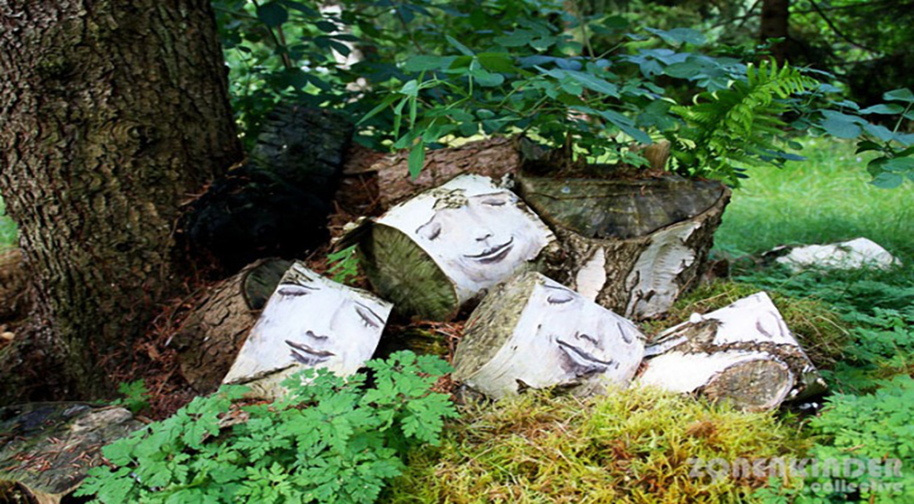
Цель: сформировать отношение к вырубке леса.

Slide 3
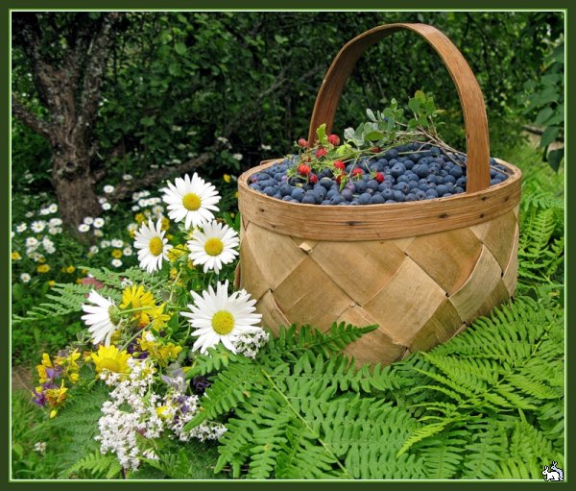
Проблема: как взять от леса необходимое человеку и при этом сохранить его.

Slide 4
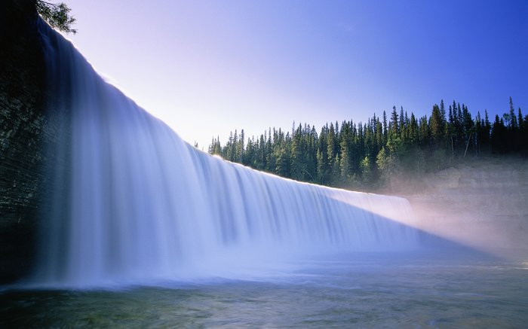
Гипотеза: без леса жизнь невозможна, поскольку
«лес - это вода, вода - это урожай, а урожай - это жизнь».

Slide 5
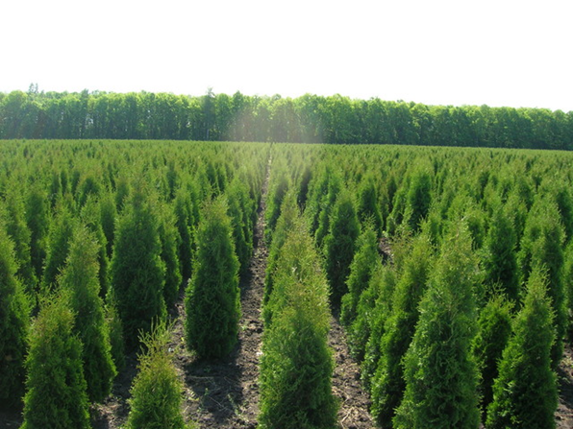
Задачи: - выявить значение леса в природном комплексе, в жизни людей, в развитии экономики. - найти пути восстановления леса.

Slide 6
При взгляде из космоса на нашу планету видно, что на ней преобладают цвета двух огромных пространств -
это два океана - вода и растительность.

Slide 7
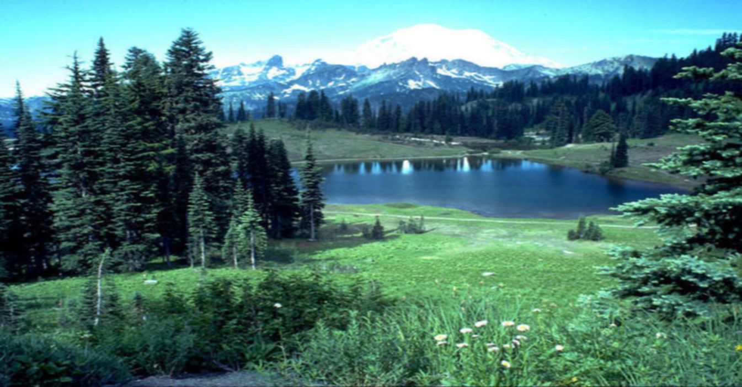
Значение леса
Один гектар леса ежегодно поглощает до 6 тонн углекислого газа, 50 тонн пыли и выделяет до 5 тонн кислорода.

Slide 8
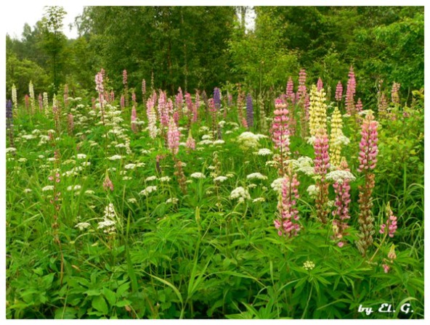
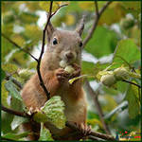
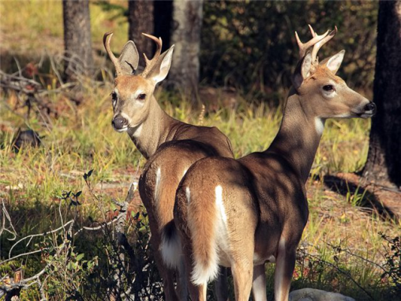
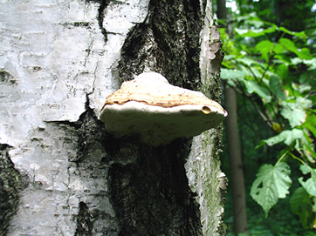
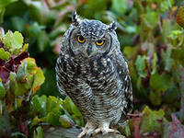
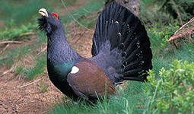
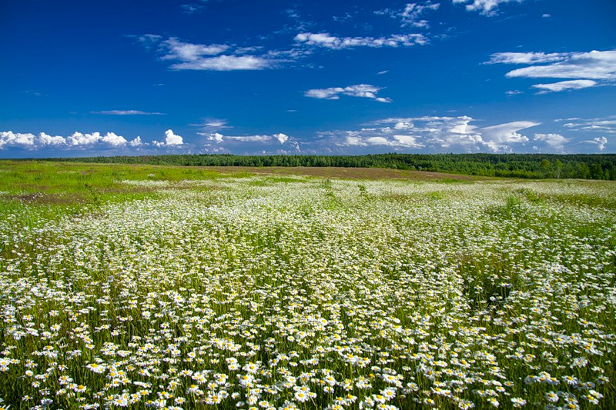
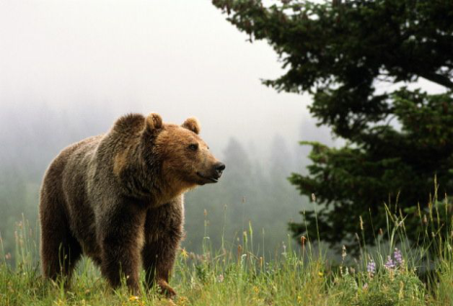
Лес– это:
Место обитания животных и птиц
Лекарственные
травы

Slide 9
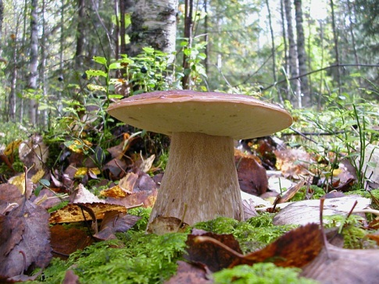
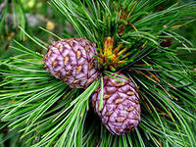
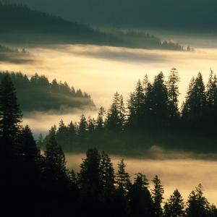
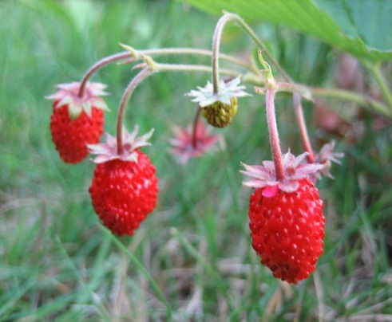
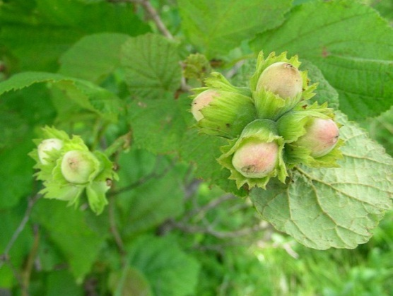
Лес – это:
Грибы
Орехи
Чистый воздух
Ягоды

Slide 10
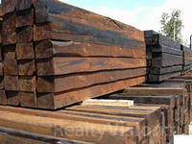
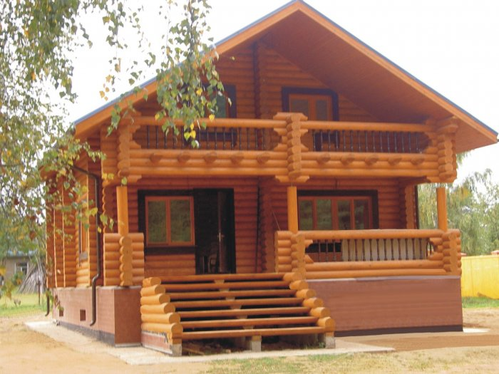
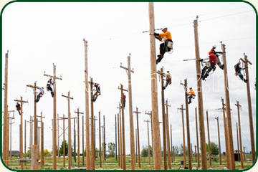
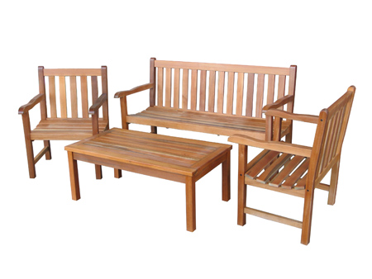
Лес – это строительный материал
Шпалы
Древесина для постройки
Столбы электропередачи
Мебель и бумага

Slide 11
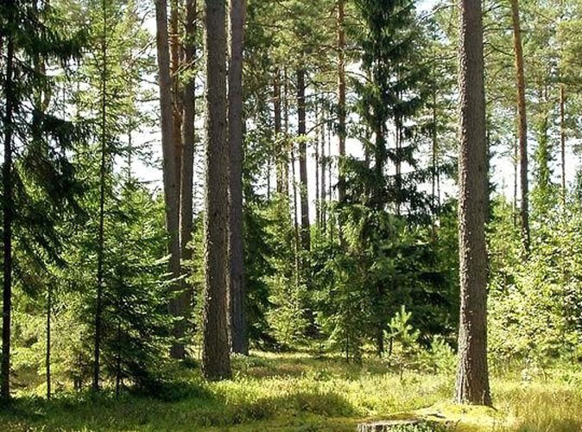
Одной из важнейших экологических проблем в наше время является вырубка лесов.

Slide 12
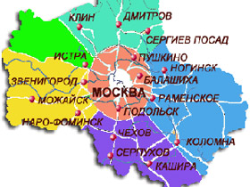
Вырубка лесов в Москве и области

Slide 13
Лес уничтожается со скоростью - 10-15 га в минуту, Восстановление леса на каждом гектаре требует - 15 - 20 лет. За время существования цивилизации ликвидировано более - 42%
всей первоначальной площади леса на планете.

Slide 14
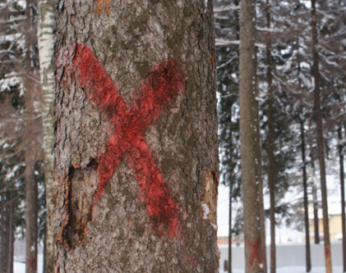
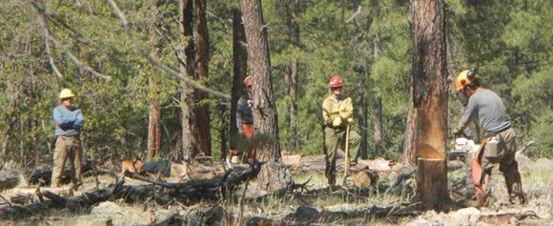
Выборочные рубки.

Slide 15
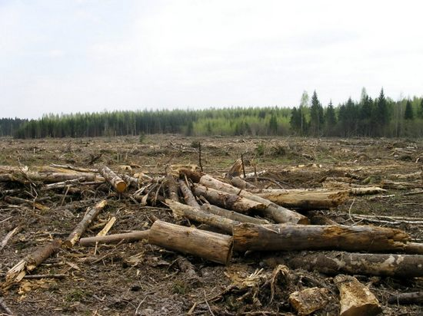
Сплошные
вырубки

Slide 16
Постепенные рубки

Slide 17
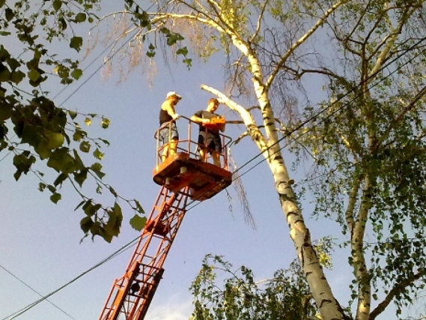
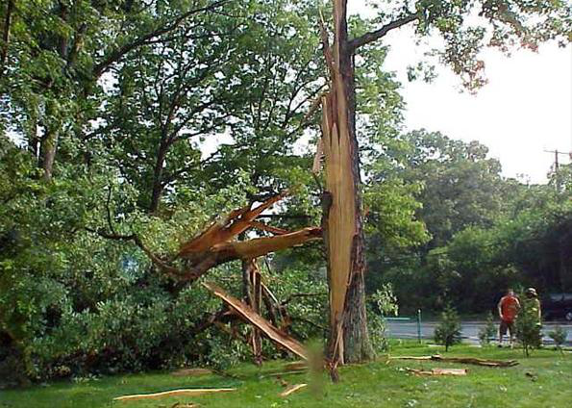
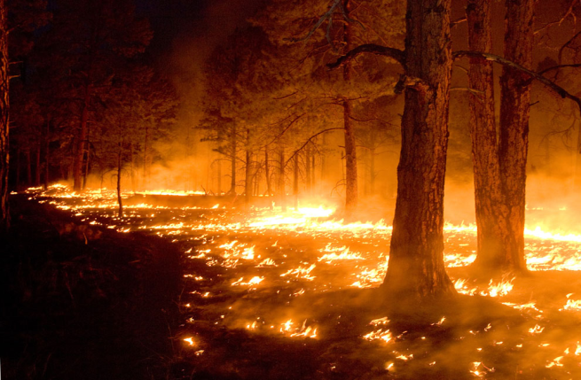
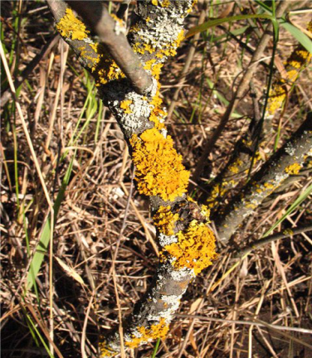
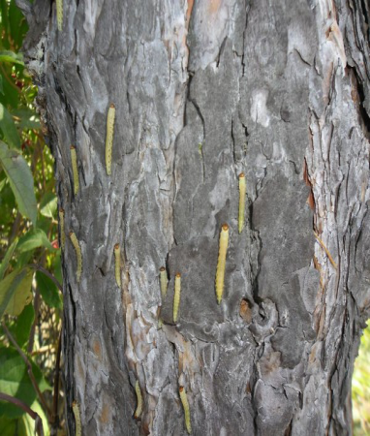
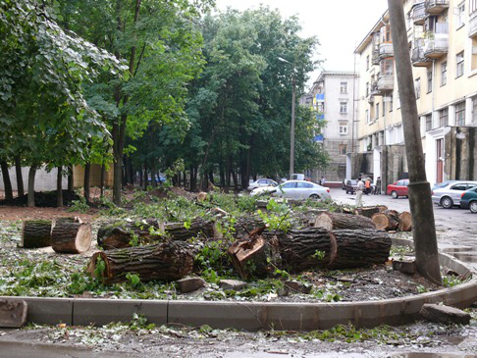
Разрешенная вырубка деревьев в городе
После пожара Обрезка
Засохшие деревья
Больные деревья, которые поражены грибком, насекомыми

Slide 18
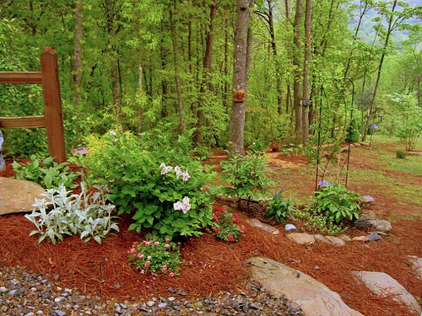
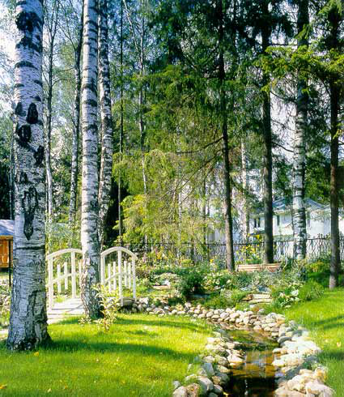
.
Специальная рубка - проводится в зеленой зоне и лесопарках во время формирования ландшафтного дизайна, а также усиления санитарных, гигиенических свойств лесов.

Slide 19
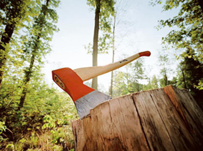
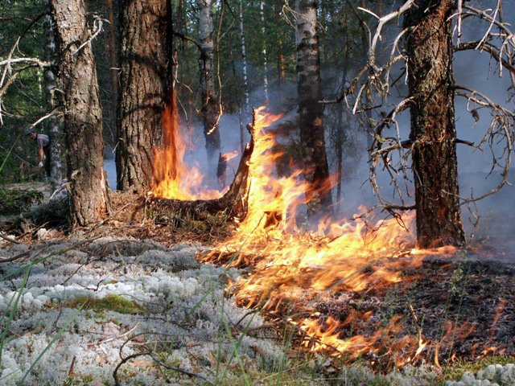
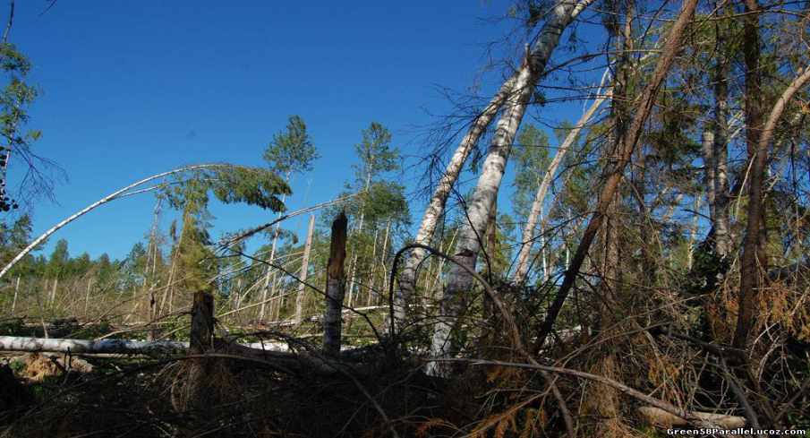
Санитарная рубка леса
После жука -короеда
После пожара
От ветровала

Slide 20
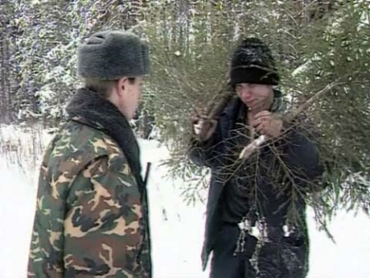
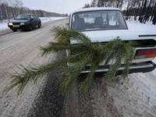
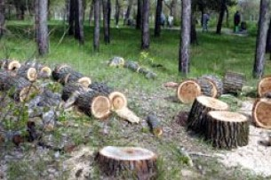
Незаконные вырубки леса
Новогодние вырубки
Браконьерские вырубки

Slide 21
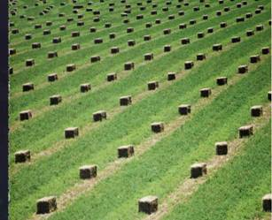
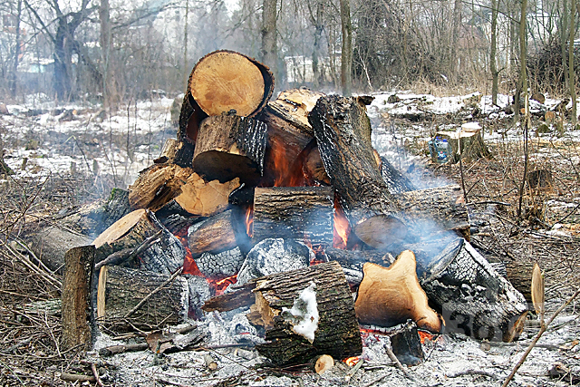
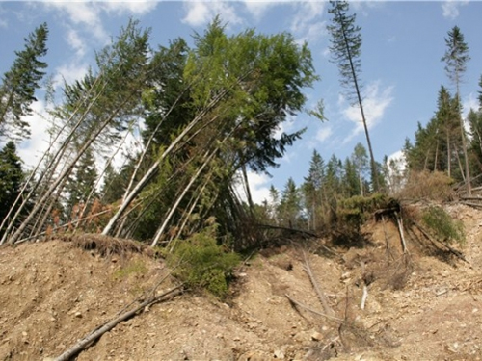
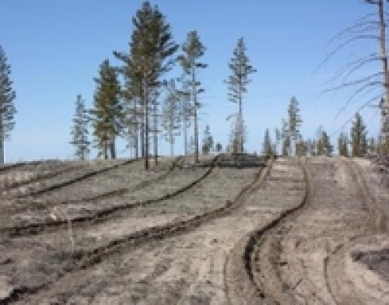
Последствия вырубки
Пни с множеством голых полос и пятен
Многочисленные кострища
Сильно поврежденная
поверхность почвы
Оползни

Slide 22
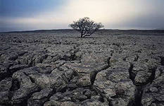
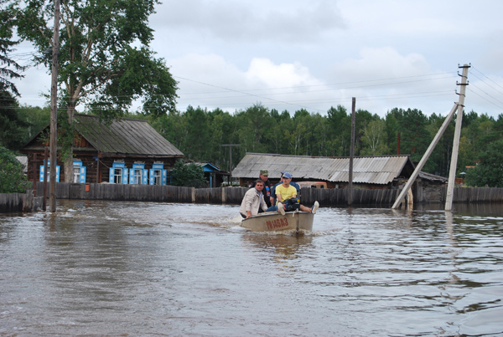
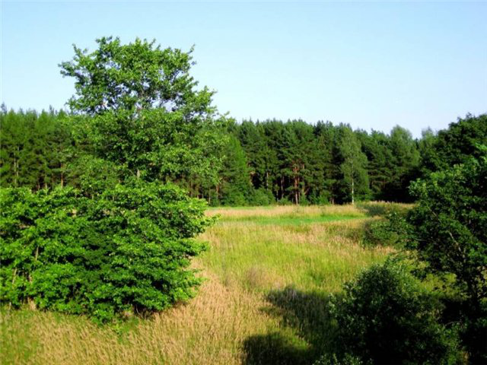
Эрозия почвы
Наводнения
Сокращение биологического разнообразия

Slide 23
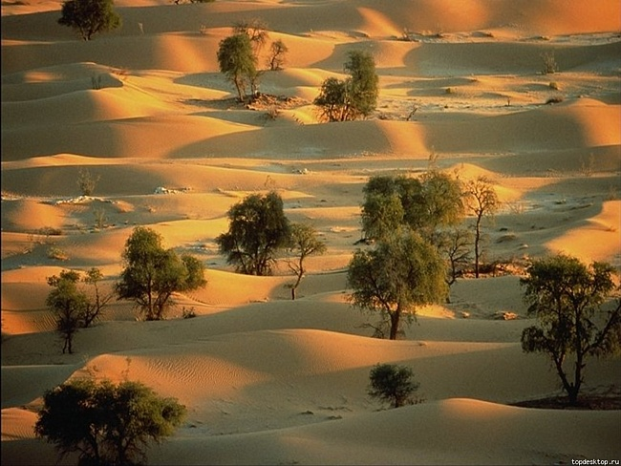
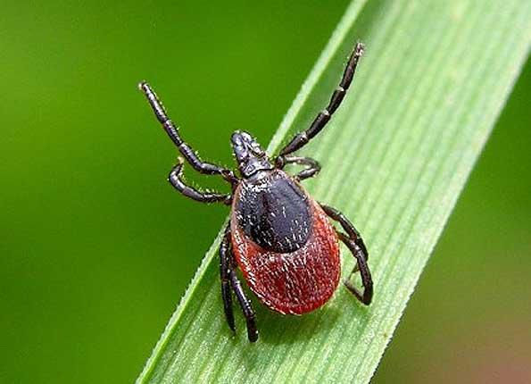
Опустынивание
Инфекционные болезни
Засухи

Slide 24
Разрушается среда обитания леса
Грибы
Лишайники, травы
Животные
Ягоды

Slide 26
Вырубка Химкинского леса

Slide 27
Вырубка в Солнечногорском лесу

Slide 28
Вырубка в Битцевском лесу

Slide 29
Вырубка леса в парке «Лосиный остров»

Slide 30
В Москве и Московской области, при любом виде собственности, необходимо получить разрешение на удаление деревьев.
Выдают эти разрешения ( Порубочные билеты) следующие организации:
- Департамент природопользования и охраны
окружающей среды г. Москвы.
- Управление лесного хозяйства по Московской области.

Slide 31
Удаление деревьев без официального разрешения преследуется по закону вплоть до уголовного заключения! А именно:
- Статья 8.28 (КоАП РФ). Незаконная рубка, повреждение лесных насаждений или самовольное выкапывание в лесах деревьев, кустарников.
- Статья 260 УК РФ. Незаконная рубка лесных насаждений.
По оценкам Еврокомиссии, покупая или продавая лес, необходимо требовать сертификат о том, что лес был вырублен в соответствие с законами страны происхождения.

Slide 32
Лесовосстановление обеспечивает :
непрерывное восполнение запасов древесины, изымаемых при рубках;
выращиванием насаждений хозяйственно ценных пород;
а также сохранение природоохранных и других полезных свойств леса.

Slide 33
Посадка леса
Посев леса

Slide 34
Методы восстановления леса
Искусственное
восстановление леса
Естественное
восстановление леса

Slide 35
Новизна: - презентация может быть использована для ознакомления воспитателей с проблемой вырубки лесов; -при проведении консультации для родителей по проблеме вырубки лесов; - при изучении темы «Лес» в старших группах детского сада.

Slide 36
Вывод:
Лес – это исчерпаемый природный ресурс, и наша задача сделать его неисчерпаемым, а для этого необходимо разумно использовать данные нам природой богатства. Надо уделять внимание воспроизводству леса, как путём восстанавливающих количество деревьев лесопосадок, так и полного запрещения в некоторых лесах любой хозяйственной деятельности.
Значение восстановления леса после рубок состоит в том, что оно обеспечивает непрерывное и эффективное восполнение запасов древесины.

Slide 37
Берегите лес!

Slide 38
Спасибо за внимание!

